Slide 1


ФГАОУ ВО «Казанский (Приволжский) федеральный университет» Институт психологии и образования Кафедра методологии обучения и воспитания
Предмет: История педагогики и образования.
Презентация к лекции: Образование в России после распада СССР.
Выполнил: студент I курса магистратуры
направления подготовки
44.04.01 «Педагогическое образование»
профиля подготовки
«Педагогика высшего образования»
очной формы обучения
группы 17.1-612
Гумеров Р.Р.
Проверил: доцент, к.п.н., Насибуллов Р.Р.

Slide 2
План лекции:
1. Смена концептуальных приоритетов.
2. Новые формы образования и образовательные проекты.
3. Характер проблем российского образования в современных условиях.

Slide 3
1. Смена концептуальных приоритетов.
Уже в конце 1980-х гг. в обстановке общей неуверенности, разочарований после всколыхнувшихся было надежд на демократию, гласность, духовный и экономический подъем, тяга к образованию резко упала. Так, в 1989 г. только 10% выпускников проявляли интерес к учебе, назвав ее лишь в середине перечня социальных ценностей.
Вскоре, правда, наметился рост, неуклонно продолжающийся. Сыграл роль ряд обстоятельств. С одной стороны, и Россию не миновало характерное для капиталистических стран отношение к образованию как товару, вложению капитала, чем, в частности, объясняется огромная популярность и престижность не слишком привлекательных еще недавно юридических и экономических факультетов.

Slide 4
Есть, безусловно, и положительная сторона в изменениях, охвативших российское образование. После того, как была упразднена государственная монополия на образование, стали возникать новые учебные заведения с нестандартной программой и самими принципами образования, с творческими, ищущими преподавателями.
Платная система образования, неизбежно возникавшая наряду с государственной, преодолевая проблемы жесткой борьбы за выживание, козни, нередко чинимые против коммерческих школ, гимназий и вузов, все же прошла «естественный отбор», в той или иной степени поставивший все на свои места. Учебные заведения, успешно выдержавшие конкуренцию с сомнительными заведениями по выколачиванию денег, смогли привлечь профессионалов высокого класса – сравнительно высокой оплатой, простором для творческой работы.

Slide 5
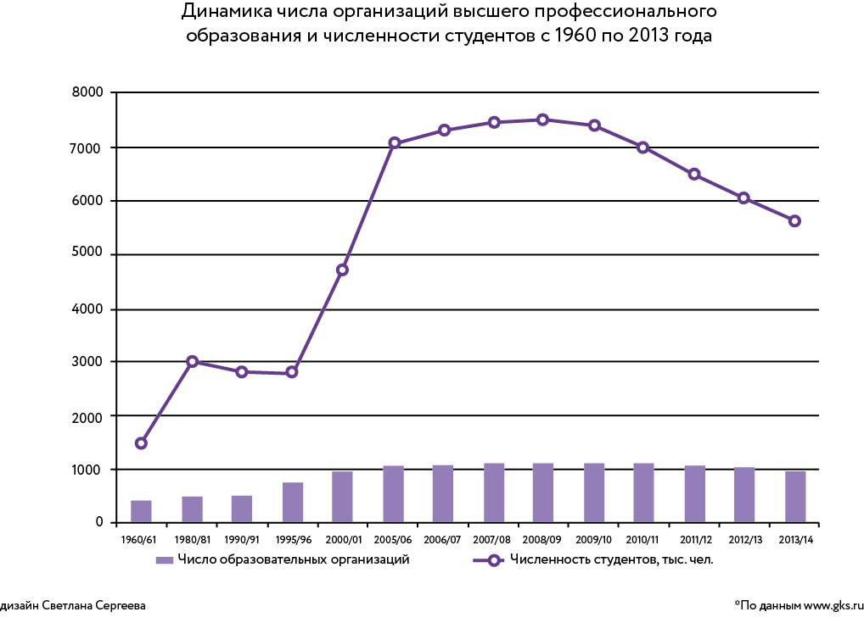

Slide 6
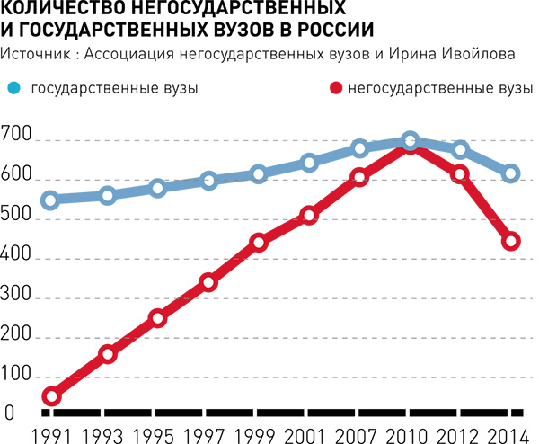

Slide 7
Весьма характерно, что уже в 1990-е гг. некоторые студенты вузов, в которых практиковались новые формы работы с упором на самостоятельность, писали жалобы, что они не хотят новых форм, так как не привыкли к ним, и их удовлетворяет зубрежка. Не менее характерно, что не только старики, но и многие молодые люди убеждены, что мутный поток, захлестнувший нашу литературу, прессу и телевидение, вызван снятием «железного занавеса». Думается, однако, что виновато в первую очередь не отсутствие «занавеса», а слишком долгое его присутствие, сделавшее многих представителей некогда «самого читающего в мире народа» неспособными отделять «зерна от плевел» в условиях свободы от постоянной идеологической накачки.

Slide 8
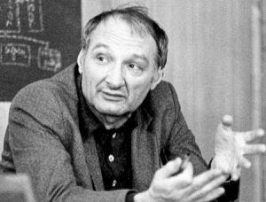
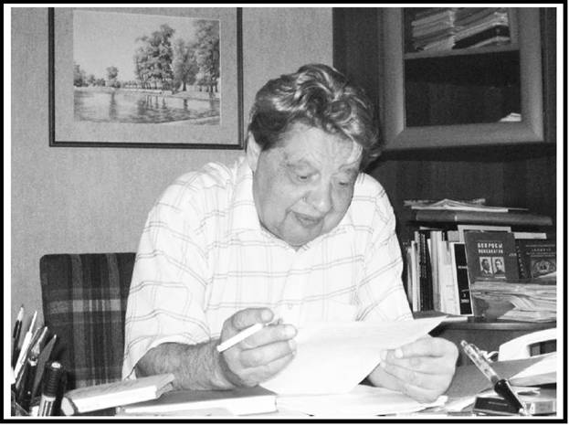
В новых условиях смогли продолжить свои исследования педагоги и философы, еще до перестройки выдвигавшие интересные идеи и проводившие давно назревшие эксперименты. На концептуальном уровне особо следует выделить безвременно ушедшего Г.П. Щедровицкого, еще в 1960-е гг. начавшего в Сибири удивительные методологические семинары; академика педагогики В. Зинченко, очень интересно разрабатывавшего ее психологические основания. Являясь одним из руководителей Института Человека, он исследовал проблемы образования как органичного компонента человеческой сущности.

Slide 9
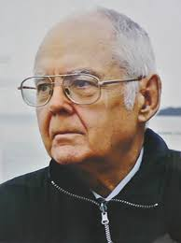
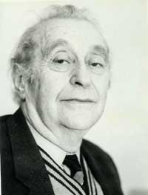
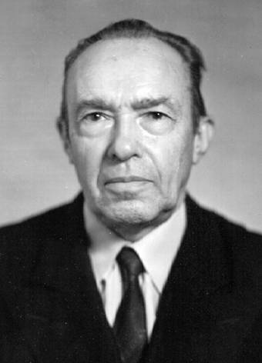
Еще в советские годы была разработана концепция образования (В. Краевский, И. Лернер, М.Н. Скаткин), в которой глобальной целью обучения является усвоение юным поколением социального опыта, включающего: 1) знания о природе, обществе, технике, человеке, способах деятельности; 2) приобретение навыков в осуществлении известных способов деятельности; 3) опыт творческой деятельности; 4) опыт эмоционально-ценностного отношения к миру и деятельности.

Slide 10

Следует осмыслить концепцию И.С. Якиманской, исходящую из субъективного опыта жизнедеятельности, приобретенного ребенком в конкретных условиях семьи, социокультурного окружения. Следует учитывать, что «субъектность личности проявляется в избирательности к познанию мира (содержанию, виду и форме его представления), устойчивости этой избирательности, способах проработки учебного материала, эмоционально-личностном отношении к объектам познания».

Slide 11
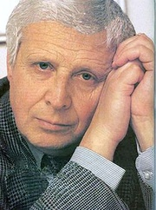
Главное в содержании образования – социальный заказ, который следует перевести на язык педагогики. В.Е. Гмурман считает наиболее перспективным в этом направлении воспитание через другие виды деятельности, самоизменение и самовоспитание в процессе деятельности, причем при отсутствии концептуально обоснованных и продуманных воспитательных усилий наблюдается неравномерное развитие личности.

Slide 12
Сейчас целью образования все чаще признается «превращение объективных общественных потребностей в субъективную норму поведения», «стремление к духовности как естественная потребность».
Произошли изменения и в официальной стратегии воспитания. Перед школой поставлена цель содействовать духовному обновлению общества.
Современные требования к учебе предполагают работы в любой стране и конвертируемость дипломов.
Не ставя целью анализ и даже просто перечисление современных направлений и школ образования, заметим, что все они осознанно опираются на те или иные концепции, определенную философию образования. На концептуальных основаниях, наиболее интересных из них, безусловно, следует, хотя бы кратко, остановиться, помня, что во многих отношениях они являются взаимодополняющими , а плюрализм или даже альтернативность в современной ситуации как раз являются условием плодотворности .

Slide 13
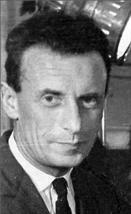
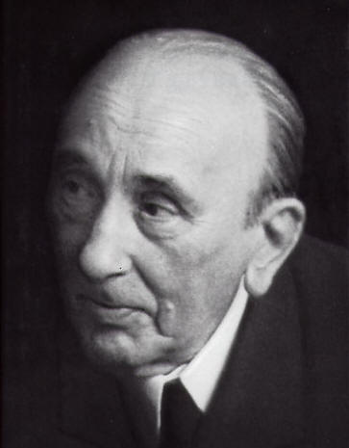
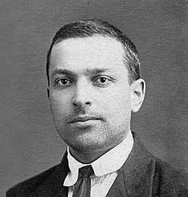
Говоря о плюрализме как велении времени, прежде всего, отметим те концепции образования, которые в своей основе имеют плюралистическое, поликультурное развитие, воспитание толерантности к иным точкам зрения, иным культурам, готовность к «Диалогу культур» (именно так называется комплексная программа, уже много лет разрабатываемая группой В.С. Библера). Программа базируется на идеях М.М. Бахтина (о «культуре как диалоге»), Л.С. Выготского (о «внутренней речи»), В.С. Библера (о «философской логике культуры»).

Slide 14
2. Новые формы образования и образовательные проекты.
Наиболее эффективным средством для ощущения «многоголосия мира», «карнавала мироощущения» (М. Бахтин), сути и смысла, усваиваемых и творчески формируемых понятий является диалог (культур, ученика и учителя, всех участников творческого познавательного процесса). Для эффективности диалога культур выделяются и изучаются (последовательно, по классам) – античная, средневековая… и т.д. культуры – с позиций того, как они воспроизводятся, реконструируются в проблемах современной культуры рубежа тысячелетий. Прослеживается логика развития и исчерпания каждой из них и перехода к следующему этапу. После такого изучения (с I по X классы) заключительный XI – это класс диалогический. Каждый автор – педагог вместе с учениками выделяет «точки удивления», некую сквозную «проблему-воронку», способную втянуть в себя все проблемы, предметы, возрасты, культуры в их целостном диалогическом сопряжении. Завершает школу состояние кануна деятельности.

Slide 15
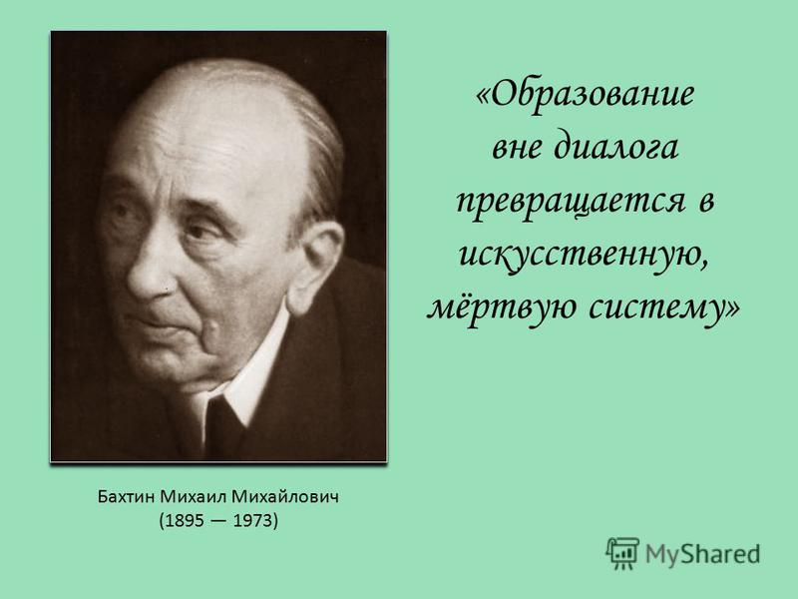

Slide 16
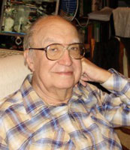
В подобном же классе в ряде авторских проектов вводятся интегративные курсы (например, «Окружающий мир» в проекте Л.В. Тарасова, разделенный на «Мир знакомый и незнакомый» – I класс; «Мир красивый и некрасивый» – II класс; «Мир изменчивый и постоянный» – III класс; «Мир таинственный и познаваемый» и так далее).

Slide 17
Широкое признание (с 1994 г. уже и официальное) получила концепция развивающего обучения. Ее сторонники В. Давыдов, Д. Эльконин, Л. Занков делают упор не на общепринятые критерии учебных успехов, а на развитие (саморазвитие) ученика. В методике Эльконина – Давыдова сочетаются содержательный анализ и содержательное абстрагирование, поднимающие на уровень теоретического освоения материала. Вместо традиционного линейного структурирования учебного материала движение происходит «по спирали от центра к периферии», где в центре находится абстрактно общее представление о формируемом понятии, а на периферии оно конкретизируется, обогащается частными (наглядными) представлениями.

Slide 18
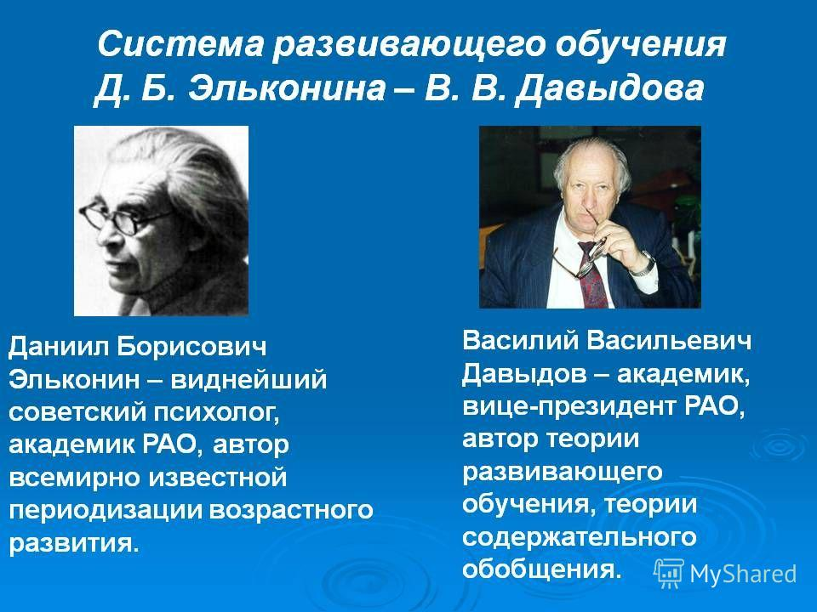

Slide 19


Slide 20
Вопреки мнению, что участие в учебном процессе само по себе и есть учебная деятельность, на первый план выходит целенаправленная учебная деятельность, имеющая целью получение не внешних, чисто фактуальных, а внутренних результатов, теоретического уровня мышления. Стимулом и движущей силой здесь является наличие внутренних познавательных мотивов, цели сознательного самоизменения («я это узнаю, пойму, решу»). При таком подходе ученик становится субъектом учебного процесса, творческого исследования, самоизменения. Задача же учителя – организовать это движение (не «объяснять», а «помочь найти»). В современных концепциях образования стиль отношений учителя и учеников: «не командовать, а организовывать; не запрещать, а направлять; не принуждать, а убеждать; не ограничивать, а предоставлять свободу выбора». Приоритетным является положительное стимулирование. Содержание обучения – средство развития личности, а не самоцель.

Slide 21
Воспитание, обучение и развитие рассматриваются как диалектические составляющие единого процесса. Во всех указанных методиках центральное значение приобретают «точки удивления» («что такое число? что такое цвет?»).
Новые импульсы получают популярные в 1970-1980-х гг. технологии технического творчества, решения изобретательских задач, где упор делается не на традиционную последовательность предметов и разделов, а на выделение и объединение узловых вопросов, «мозговые атаки». Мотивацией в них является стремление к творчеству, самовыражению, самоактуализации.
При всем различии современных концепций их объединяет надежда, что «при сложившейся в настоящее время в нашем обществе и школе обстановке безыдейности, безверия формирование идеала самосовершенствования как смысла жизни, соединенного с верой в себя» может служить идейной основой новой системы образования и воспитания.

Slide 22
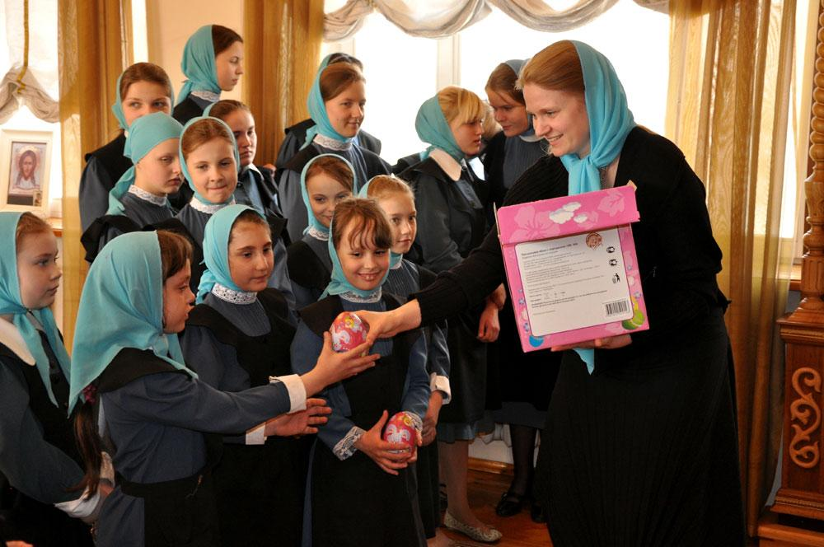
Отдельно следует сказать о концепции «Русская школа», возрождающей задачу формирования подлинно русского человека – высоконравственного, духовно богатого, трудолюбивого, физически развитого, преданного своей отчизне, уважающего и знающего свою богатую культуру, ответственного за ее настоящее и будущее. Идеалы такой школы – единение и согласие («лад»), стремление к истине и справедливости, соборность, всечеловечность. В «Русской школе» вводятся курсы «Светочи России», «Святыни России», «Русская душа». Важное значение в концепции «Русской школы» вновь приобретает семейное воспитание. Помимо Москвы, такие школы организуются и в других городах.

Slide 23
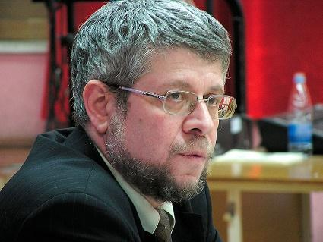
В Москве функционирует и сегодня Центр Вальдорфской педагогики под руководством А. Пинского. В числе новых программ внешкольной деятельности можно назвать: «Возрождение», «Я сам», «Сталкер». Внедряются новые, в том числе элективные программы, вариативные программы, сокращенные, обязательные. Сейчас узаконено право на домашнее образование, в некоторых школах и вузах обеспечивается возможность выбора не только класса, но и преподавателя. Меньше обсуждается вопрос о праве выбора для самого преподавателя.

Slide 24
Особое внимание уделяется воспитанию одаренных, талантливых детей. В. Юркевич различает 3 типа одаренности: академическая (ярко выраженная способность учиться); интеллектуальная (умение мыслить, анализируя и сопоставляя факты); творческая (нестандартное мышление и видение мира). Для всех одаренных детей характерны выраженная познавательная потребность, стремление и умение на равных обращаться со взрослыми, уважение к себе, чувство меры, особый строй речи, часто способность к парадоксам, чувство юмора. Эти качества не мешают им быть обычными в других отношениях мальчишками и девчонками, любящими играть в футбол, плавать. Важно не форсировать их одаренность, не делать белыми воронами, обязанными побеждать на олимпиадах и шахматных соревнованиях, перескакивать из класса в класс, отрываясь от друзей и так далее.

Slide 25
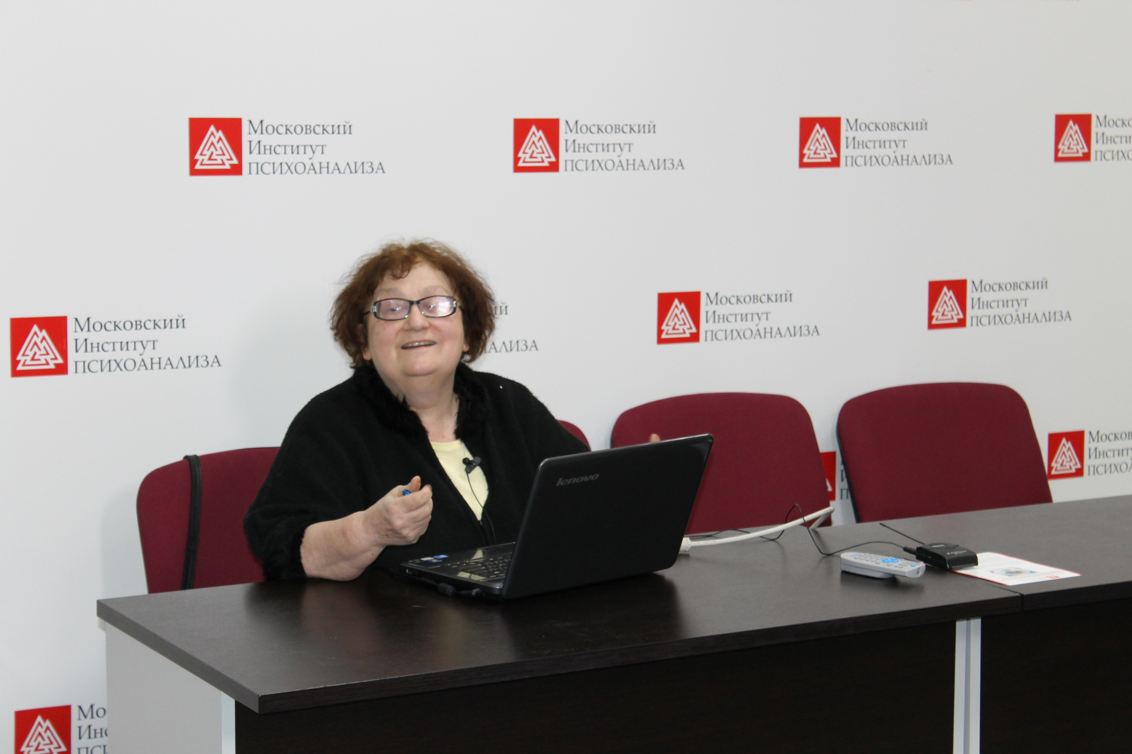
Юркевич Виктория Соломоновна - кандидат психологических наук руководитель Городского ресурсного центра одаренности в Московском городском психолого-педагогическом университете.

Slide 26
3. Характер проблем российского образования в современных условиях.
На фоне перспективных подходов не снижается острота серьезнейших проблем: работа с девиантными (отклоняющимися) детьми, детьми с задержкой психического развития (ЗПР), которых становится все больше в условиях нынешней России. Угрожающие размеры принимает рост функциональной неграмотности. Мало уделяется внимания физическому воспитанию, досугу учащихся: на смену пионерлагерям с «кострами и синими ночами» пришла улица с катастрофически растущей в условиях бездуховности, невнимания взрослых преступностью. Трудно поверить, но сейчас обществу внушается мысль, что намечаемый переход к 12-летнему школьному обучению приведет к снижению преступности. Безусловно, проект 12-летки требует серьезного анализа всех его плюсов и минусов, и самое важное – избежать просто «принятия решения».
Отвергая залежалые подходы, методы и рецепты, изжившую себя философию образования, необходимо предлагать новые. Проблемам и перспективам современного образования посвящен заключительный раздел.

Slide 27
Кризисные явления в современном обществе требуют поиска направлений, определяющих перспективы развития и совершенствования общего образования.
Приоритетными направлениями модернизации образования, определенными в Концепции, стали: повышение качества образования, разгрузка и обновление содержания образования, создание условий, способствующих сохранению здоровья детей, введение современных педагогических технологий, обеспечивающих личностно-ориентированное обучение учащихся. Подобные преобразования необходимы не только в средней школе, но и в начальной, учитывая единство и систематичность образования. Согласно Концепции модернизации образования предусматривается переход на без отметочную систему обучения в начальном звене школы, апробация целостных комплектов учебников, введение новых предметов: информатики и иностранного языка.

Slide 28
Наряду с указанными вопросами, пристальное внимание педагогов и руководителей начального образования обращено на решение множества других актуальных проблем. На их наличие указывают как психологи, так и педагоги:
-осуществление преемственности между дошкольным образованием и начальной школой, между начальной и основной школой;
-увеличение числа первоклассников, не готовых к обучению школьного типа, в связи с переходом на 4-летнее начальное образование и снижением возраста поступления детей в школу;
-увеличение числа детей, имеющих пограничные нарушения соматического и психического здоровья на этапе поступления в школу;
-внедрение в образовательных процесс массовой школы новых педагогических технологий при сохранении традиционных методов и форм педагогического воздействия.

Slide 29
Образование - это процесс, от которого зависит будущее нации. Именно поэтому особенно важно решать все проблемы, связанные с этой сферой общественной жизни.

Slide 30
Рекомендуемая литература к лекции:
1. Джуринский А.Н. История педагогики. М., 1999.
2. Селевко Г.К. Современные образовательные технологии. М., 1998.
3. Тихомиров В.Р. Увлекательнее детектива и фантастики // Душа моя. Краснодар. 1999. № 12.
4. Торосян В.Г. Жизнь в культуре как непрерывное образование // Материалы II Всероссийского философского конгресса. Екатеринбург, 1999.

Slide 31
СПАСИБО ЗА ВНИМАНИЕ!

